Slide 1

CHÀO MỪNG CÁC EM
ĐẾN VỚI TIẾT HỌC TOÁN

Slide 2

KHỞI ĐỘNG

Slide 3
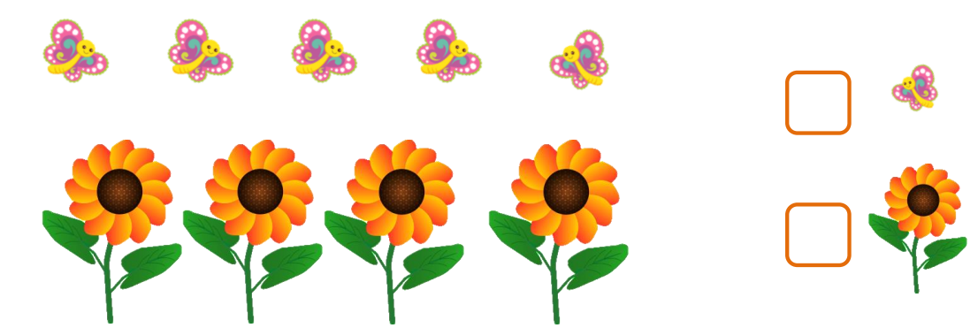


X

Slide 4
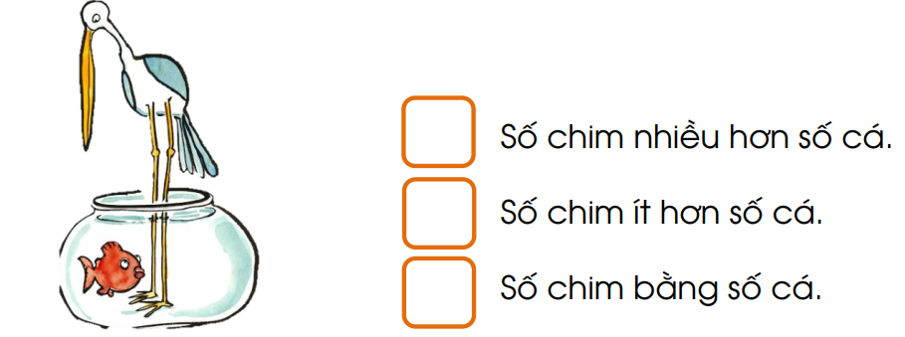

Câu nào đúng ?
X

Slide 5




Slide 6
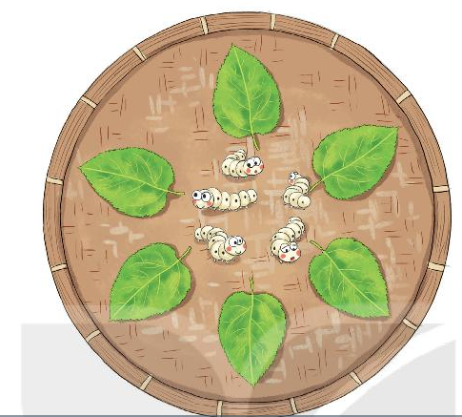
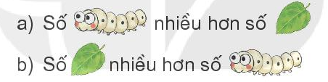
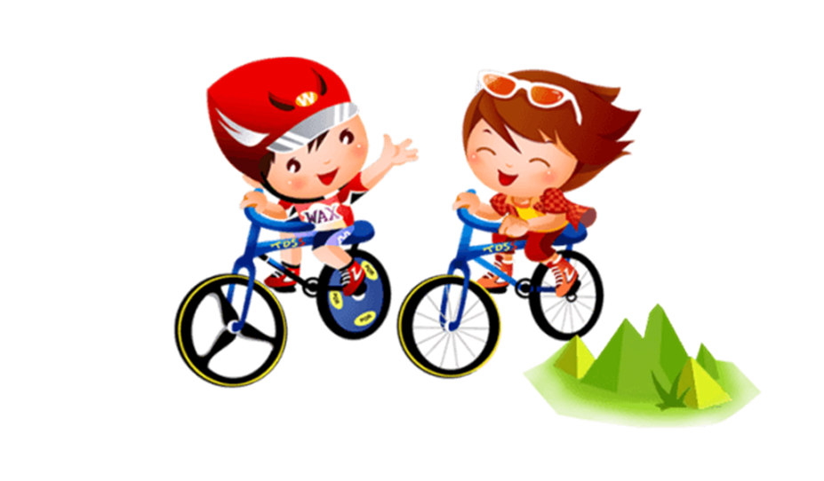
1
Câu nào đúng ?

Slide 7
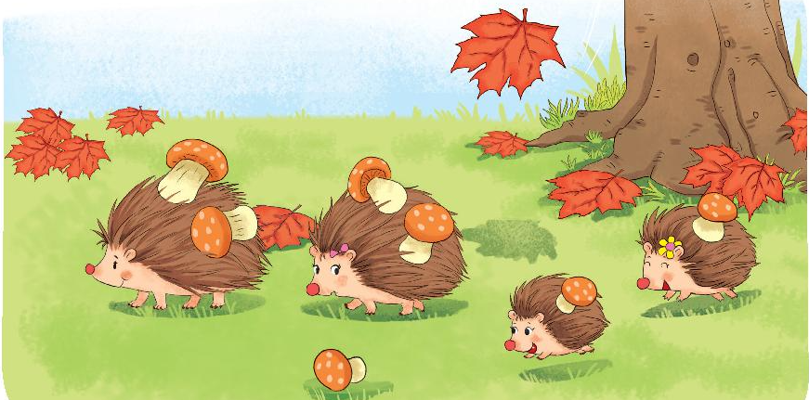
2
Số nấm nhiều hơn hay số nhím nhiều hơn?

Slide 8
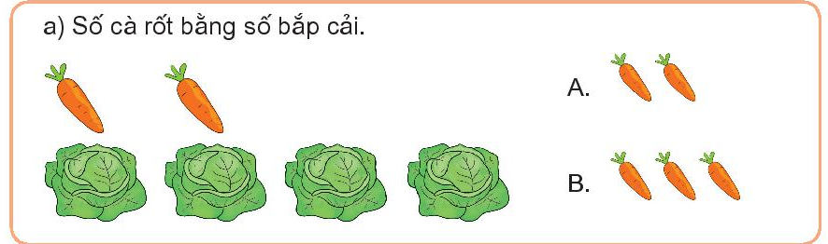
3
Chọn câu trả lời đúng ?
Cho thêm cà rốt để:

Slide 9
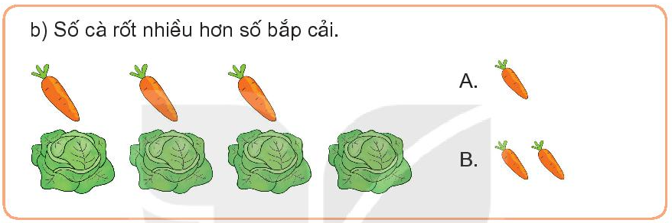
3
Chọn câu trả lời đúng ?
Cho thêm cà rốt để:

Slide 10
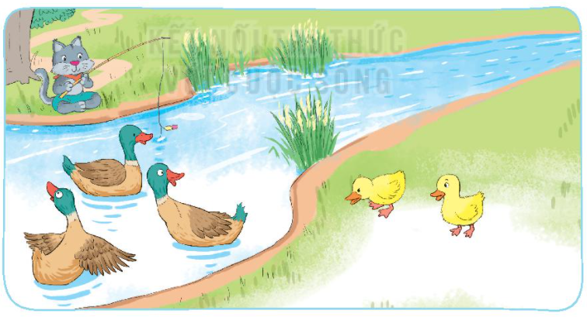
4
Câu nào đúng ?
a. Số vịt dưới nước nhiều hơn số vịt trên bờ.
b. Số vịt trên bờ ít hơn số mèo.
c. Số mèo bằng số vịt.

Slide 11
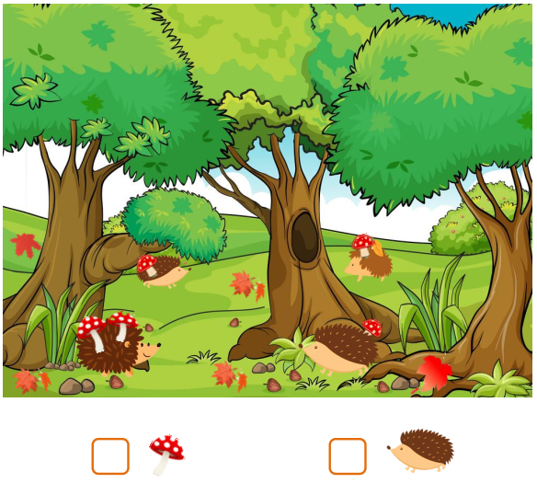
Số nấm nhiều hơn hay số nhím nhiều hơn?
X

